Slide 1
Magnetizmus

Slide 2
Zapojte tak (zakreslete vodiče), aby vodičem tekl proud ve směru podle šipky.
Určete, na kterou stranu se vychýlí vodič. Pod vodičem je magnet s orientací dle obrázku.
2
3
ZDROJ PROUDU
N
S
+
-

Slide 3
Volně zavěšené velmi dlouhé ohebné vodiče jsou protékané proudy 20A ve směru podle šipek.
Určete směr a přibližně velikost sil působících mezi vodiči.
3 cm

Slide 4
Volně zavěšené velmi dlouhé ohebné vodiče jsou protékané proudy 20A ve směru podle šipek.
Určete směr sil působících na vodiče.
3 cm

Slide 5
Zapojte tak (zakreslete vodiče), aby tekly proudy ve směru podle šipek.
2
3
3 cm
ZDROJ PROUDU
1
4
20 A
+
-

Slide 6
Zapojte tak (zakreslete vodiče), aby vodiči tekly co největší proudy ve směru podle šipek.
2
3
3 cm
ZDROJ PROUDU
1
4
+
-

Slide 7
Zapojte tak (zakreslete vodiče), aby vodičem tekl proud ve směru podle šipky.
Určete směr střelky kompasu.
2
3
ZDROJ PROUDU
+
-

Slide 8
Na obrázku je řez solenoidem, tvořeným jednou vrstvou 85 závitů vodiče o průměru 1mm, průměr solenoidu je 10 mm. Proud vodičem je 1 A. Zapojme dva takové solenoidy za sebe, magnetické pole má v obou stejný směr. a) Určete číselně pole na ose mezi solenoidy (pozice 1), a na kraji solenoidů (pozice 2).
1
2
3 cm
3

Slide 9
Na obrázku je řez velmi dlouhým (řádově metry) solenoidem, tvořeným závity vodiče o průměru 1mm, průměr solenoidu je 10 mm. Proud vodičem je 1 A ve směru šipky. Souose se solenoidem ve vzdálenosti 3 cm je vodič o průměru 1mm protékaný proudem 1A ve směru dle šipky. Působí na vodič nějaká síla? Nakreslete její směr. Určete tuto sílu (vztaženou na 1m délky) působící na tento vodič. Jaká síla (vztažená na 1m délky) působí na solenoid?
~ 10 m
3 cm
vodič

Slide 10
Na niti je v magnetickém poli zavěšená proudová smyčka, směr proudu je určen šipkou (šipka je nám blíž). Vektor magnetické indukce směřuje do tabule. Do jaké polohy se v magnetickém poli kroužek natočí.

Slide 11
Na niti je v magnetickém poli zavěšená proudová smyčka, směr proudu je určen šipkou (šipka je blíž). Válcový permanentní magnet s magnetizací v horizontálním směru je poblíž smyčky. Určete, výslednou polohu kroužku po ustálení a zdůvodněte.

Slide 12
Na niti je v magnetickém poli zavěšená proudová smyčka, směr proudu je určen šipkou (šipka je blíž). Válcový permanentní magnet s magnetizací v horizontálním směru je poblíž smyčky. Určete, výslednou polohu kroužku po ustálení a zdůvodněte.

Slide 13
Na niti je v magnetickém poli zavěšená proudová smyčka, směr proudu je určen šipkou (šipka je blíž). Válcový permanentní magnet s magnetizací v horizontálním směru je poblíž smyčky. Určete, výslednou polohu kroužku po ustálení a zdůvodněte.
S
N

Slide 14
Síla působící na proudovou smyčku
1
práce síly F
dl
Δa
2
dS
dl
da

Slide 15
Magnetický indukční tok
dl
Δa
dl
křivka
pozice 1
pozice2
plocha omezená křivkou pozice 1vedená tak, aby obsahovala křivku pozice 2

Slide 16
Mezi póly magnetu jsou umístěny vzorky 1. diamagnetického materiálu,
2. paramagnetického materiálu. Vertikální směr leží v tabuli. Vzorky jsou nalepeny na niti. Určete směr do kterého se vzorek vychýlí.
1
2
N
N

Slide 17
Mezi póly magnetu jsou umístěny vzorky 1. diamagnetického materiálu,
2. paramagnetického materiálu. Vertikální směr je kolmý na tabuli. Vzorky jsou nalepeny na niti. Určete směr do kterého se vzorek natočí.
2
1
S
N
S
N

Slide 18
Před pólem magnetu jsou umístěny vzorky
1. Fe
2. Ni
3. Co
Vzorky jsou zavěšeny na tenkém drátku. Před magnetem hoří přiměřeně malý plamínek. Vysvětlete, co se bude dít.
N
N
Fe
Ni

Slide 19
Před pólem magnetu jsou umístěny vzorky
1.
2. Ni
3. Co
Vzorky jsou zavěšeny na tenkém drátku. Před magnetem hoří přiměřeně malý plamínek. Vysvětlete, co se bude dít.
Co
N

Slide 20
Látka | Curieova teplota (°C)
Železo (Fe) | 768
Kobalt (Co) | 1 130
Nikl (Ni) | 358
Oxid železitý (Fe₂O₃) | 622

Slide 21
Na obrázku je hysterezní křivka magnetika. Popište osy a jednotlivé části křivky.

Slide 22
Na obrázku je hysterezní křivka magnetika. Popište osy a jednotlivé části křivky.

Slide 23
Na obrázku je dvě hysterezní křivky dvou magnetik. Popište osy a jednotlivé části křivky. Který materiál je vhodnější pro konstrukci permanentního magnetu.

Slide 24


Magnet z magnetika s konstantní magnetizací $\vec{M}$ve směru osy magnetu má rozměry dle obrázku,
póly jsou vyznačeny barevně .
$$d$$
$$l$$
Magnet zlomíme na dvě poloviny
Jaká situace nastane

Slide 25


Magnet z magnetika s konstantní magnetizací $\vec{M}$ve směru osy magnetu má rozměry dle obrázku
Zobrazte magnetickou indukci v okolí magnetu pomocí feromagnetických pilin
$$d$$
$$l$$

Slide 26


Magnet z magnetika s konstantní magnetizací $\vec{M}$ve směru osy magnetu má rozměry dle obrázku
$$d$$
$$l$$
Zakreslete směr magnetizace
2. Určete magnetickou indukci B na ose na konci magnetu
$$d$$
V magnetu je vyvrtaná díra
Určete B na ose na konci magnetu
Určete B na ose uprostřed magnetu
$$l$$

Slide 27
Průřez jádra transformátoru je 3*3 cm, sytná magnetizace je 1,7 T. Na jádře jsou dvě cívky se zanedbatelným ohmickým odporem. Kterou cívku můžeme připojit ke zdroji?
transformátor
Z 600
Z 100
cívka
cívka
~ 230 V 50Hz

Slide 28





Průřez jádra transformátoru je 3*3 cm, sytná magnetizace je 1,7 T. Na jádře jsou dvě cívky se zanedbatelným ohmickým odporem. Kterou cívku můžeme připojit ke zdroji?
Indukční tok jádrem
transformátor
Indukované napětí na 1 závit
Amplituda indukčního toku
Z 600
Z 100
cívka
cívka
~ 230 V 50Hz
Amplituda zdroje střídavého napěti je asi 0.5 V na závit. Amplituda síťového napětí je 325 V =
V jádře je při maximálním zdvihu indukce B na jeden závit amplituda napětí cca 0.5V.
Tedy je potřeba cca 650 závitů primární cívky. Síťové napětí nelze dost dobře na cívku se 100 závity přivést, velice by hřála.

Slide 29


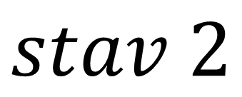
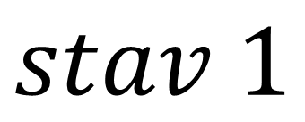
$$stav 1$$
$$stav 2$$
$$\vec{F}=fce\left(I\right)?$$
Z 600
Z 600
$$=I$$

Slide 30
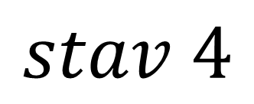
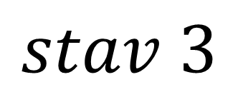
$$stav 3$$
$$stav 4$$
F odtrhová 1 ?
odtrženo
Z 600
Z 600

Slide 31
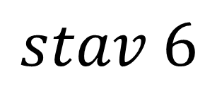
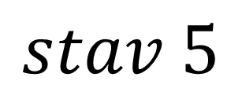
$$stav 5$$
$$stav 6$$
F odtrhová 2 ?
Z 600
Z 600
Z 600

Slide 32
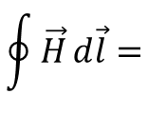
$$stav 1$$
$$stav 2$$
$$\oint{\vec{H}}d\vec{l}=$$
Z 600
Z 600
Z 600
Z 600
$$=I$$

Slide 33
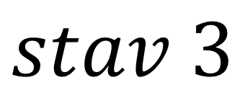
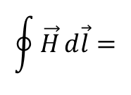
$$stav 3$$
$$\oint{\vec{H}}d\vec{l}=$$
Z 600
Z 600

Slide 34
Průřez jádra transformátoru je 3*3 cm, sytná magnetizace je 1,7 T. Na jádře jsou dvě cívky se zanedbatelným ohmickým odporem. Uprostřed je příčka z magnetika stejného průřezu jako u ostatních částí magnetického obvodu, na kterou je možno nasadit měděný kroužek.
transformátor
Z 600
Z 600
cívka
cívka
~ 230 V 50Hz

Slide 35
Průřez jádra transformátoru je 3*3 cm, sytná magnetizace je 1,7 T. Na jádře jsou dvě cívky se zanedbatelným ohmickým odporem. Uprostřed je příčka z magnetika, na kterou je možno nasadit měděný kroužek.
transformátor
Z 600
Z 600
cívka
cívka
~ 230 V 50Hz

